Slide 1
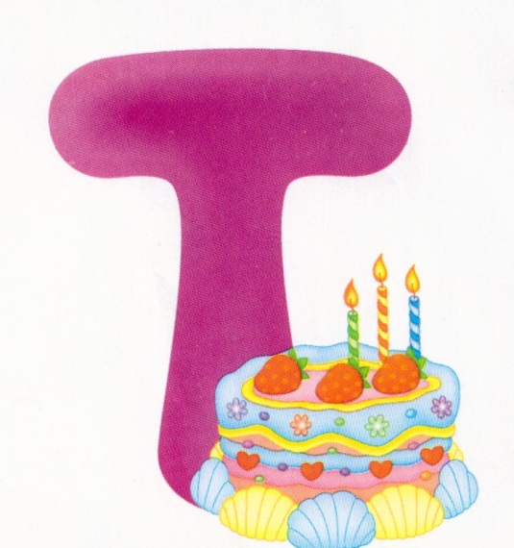
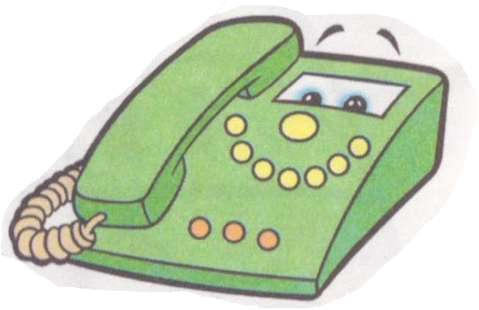
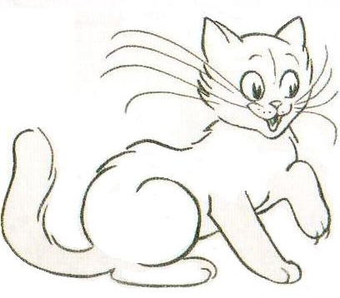
ГЛУХИЕ СОГЛАСНЫЕ ЗВУКИ [Т] - [Т`].
МБДОУ № 10
«Золушка» Г. Оха
Учитель-логопед
Иванова О.Ф
2019г.

Slide 2
Артикуляционная гимнастика
ВИДЕО «ЗМЕЙКА – КАМЕНЬ».
Удерживать улыбку зубов, ЧЕРЕДОВАТЬ 6-8 РАЗ.

Slide 3
Артикуляционная гимнастика к звуку Т.
Губы. Развиваем подвижность губ:
Заборчик – Дудочка
Зубы, как у хищника - сердитые.
Язычок удерживать широкой чашечкой.
Широкий язычок поднять за верхние зубы, боковые края прижаты к верхним коренным зубам. Вдох и …
Отрывистый ветерок идёт вниз на ладошку.
Вдох, произносим : Т – Т – Т .
Без призвука «Э».

Slide 4
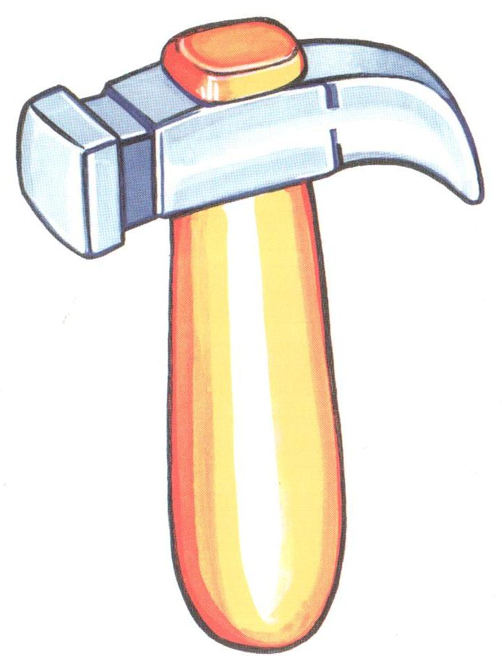
МОЛОТОК стучит, стучит: Т-Т-Т.
Я стучу, стучу, стучу - Т-Т-Т, Т-Т-Т /Рот удерживать открытым,
Язык выше на нёбо/.
Гвозди все заколочу -
Т-Т-Т, Т-Т-Т. /Языком стучим по нёбу - глухо, без призвука Э/
Твёрдый согласный звук [Т] – обозначим синей фишкой.

Slide 5
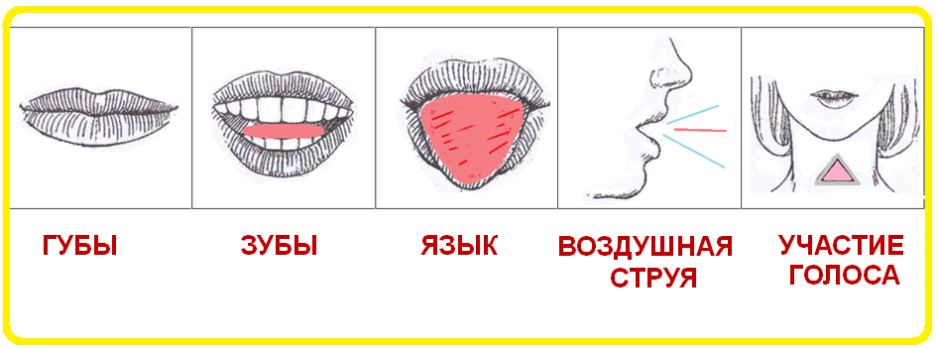
Твёрдый согласный звук [Т]
Характеристика твёрдого согласного звука Т.
Что делают губы, зубы, язык при
произнесении звука Т - ?
Как выходит воздух? (на ладошку) – отрывисто
Голосок в горлышке ? /не хвенит, спит, молчит

Slide 6
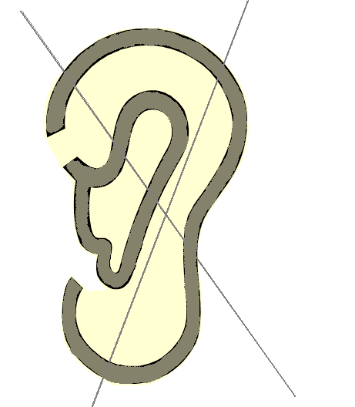
Звук Т глухой, потому что его не слышат наши уши.
Голосок отдыхает: Т – Т – Т.
Гласных рядом нет!
Если глухой согласный звук [Т] подружится с гласными:
А _ О _ У _ Э _ Ы
Он всегда твёрдый:
ТА-ТА-ТА – УБЕЖАЛИ ДВА КОТА.
Обозначим синей фишкой.

Slide 7
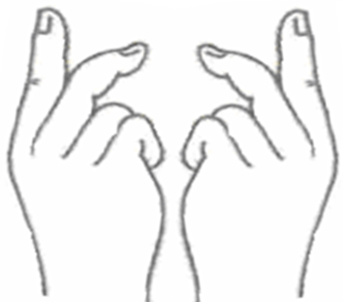
Выделять твёрдый согласный звук [Т] из потока звуков, слогов
«Хлопни в ладоши, если услышишь звук Т»
М, Н, Э Т, А Т, У Т, Ы Т, И Т…
Слогов:
АТ АМ ОТ УМ ЫТ
ЭТ ЭН ТА ТЫ ТУ

Slide 8
«ОТГАДАЙ СЛОВЕЧКО» – ПОДСКАЖИ ЗВУК «Т».
БИН.(т), ЗОН.(т),
МОС(т), ЛИС.(т),
ХВОС (т),
БАН.(т), ВИН.(т),
САЛА.(т), ХАЛА.(т)

Slide 9
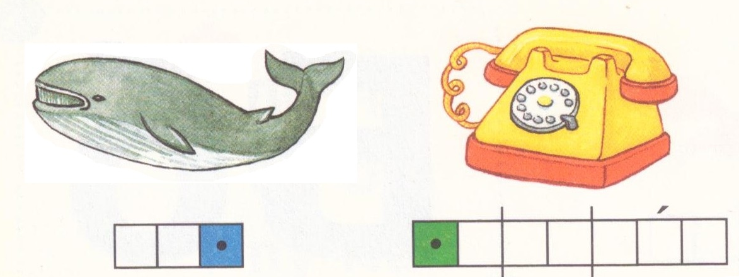
Т - ТЬ

Slide 12
.
Назови
последний
звук в слове
ТВЁРДЫЙ
согласный.
Обозначим
синей фишкой

Slide 13
УГАДАЙ, ЧЕЙ Х В О С Т
Назови
последний
звук в слове
Гласный или согласный?
ТВЁРДЫЙ или МЯГКИЙ.
Какой фишкой обозначим?

Slide 14
.
Назови
последний
звук в слове
Гласный или согласный?
ТВЁРДЫЙ или МЯГКИЙ.
Какой фишкой обозначим?

Slide 15
БУ- КЕТ

Slide 16
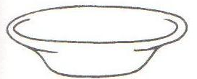
ТЫ-ТЫ-ТЫ - СМЕТАНУ СЪЕЛИ ВСЮ КОТЫ ТА-ТА-ТА – УБЕЖАЛИ ДВА КОТА ТУ-ТУ-ТУ ЗАВЯЗАЛИ БАНТ КОТУ

Slide 17
ОТ-ОТ-ОТ - ПОД СТОЛОМ СИДИТ КОТ

Slide 18
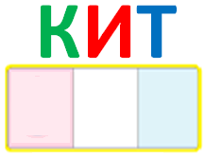
Назови последний звук в слове Гласный или согласный? ТВЁРДЫЙ или МЯГКИЙ. Какой фишкой обозначим?
.

Slide 19
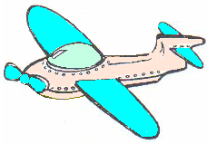
Раздели слово на слоги
.

Slide 20
Акула - МО-ЛОТ

Slide 21
.
НАЗОВИ
ПЕРВЫЙ
ЗВУК В
СЛОВЕ

Slide 22
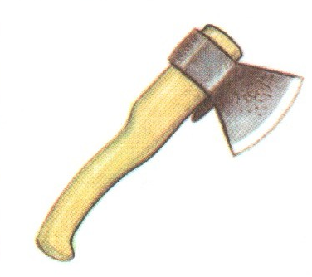
.
НАЗОВИ
ПЕРВЫЙ
СЛОГ В СЛОВЕ

Slide 23
.
ГДЕ
НАХОДИТСЯ
ТВЁРДЫЙ
СОГЛАСНЫЙ
звук Т в слове?
В первом или во втором слоге?

Slide 24
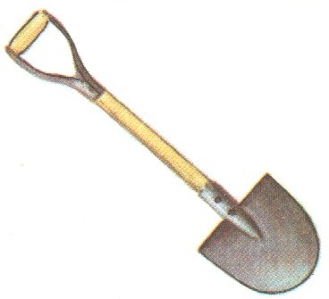
.
Раздели слово на слоги
ГДЕ
НАХОДИТСЯ
ТВЁРДЫЙ
СОГЛАСНЫЙ
звук в слове?
В первом, во втором или в третьем слоге?

Slide 25
Чистоговорки
Ту – ту – ту – завязали бант ко…ту,
ОТ – ОТ - ОТ – под столом сидит кот,
Ты – ты – ты – сметану съели всю ко…ты,
Ти – ти – ти – кашу съели всю поч…ти.
Та – та – та – убежали два ко…та.
Та – та – та – у нас дома чисто…та,
Тя – тя – тя – стёкла моет Нас…тя,
То – то – то – очень любим мы ло…то.

Slide 26
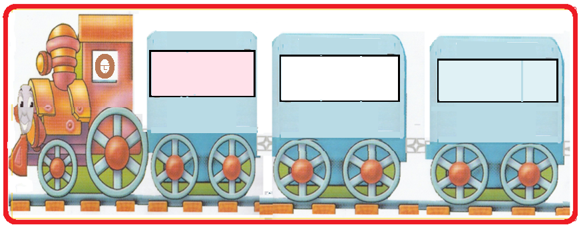
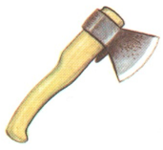
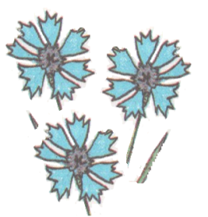
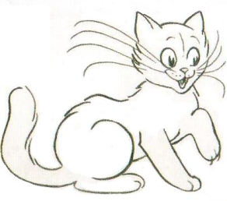
ЧТО ДЕЛАЕТ ПОЕЗД?
Поезд едет, едет, едет мимо елей и берёз.
Далеко уехал поезд – еле слышно стук колёс: «Т - Т – Т» /тихо/:
Поезд едет и стучит: «Т - Т - Т – Т!

Slide 27
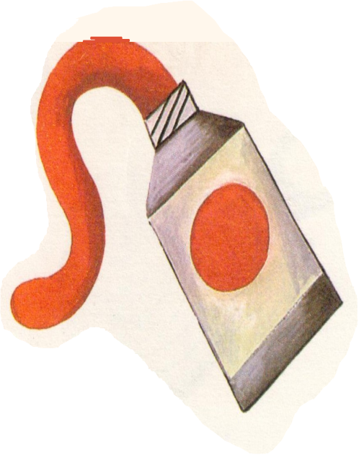
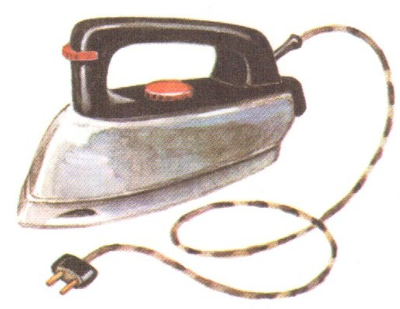
«Три картинки»
Что слева, справа, между

Slide 28
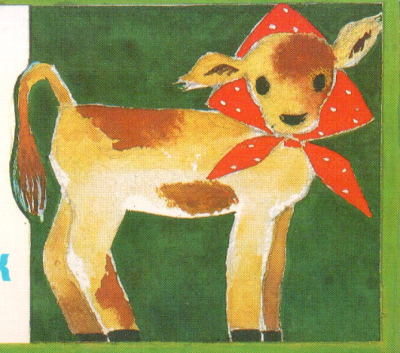
«Запомни, повтори». «Чего не стало»
.

Slide 29
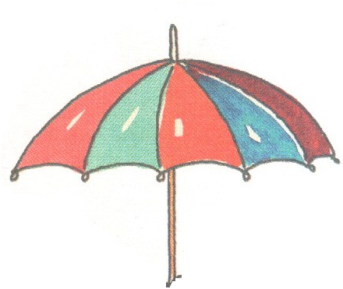
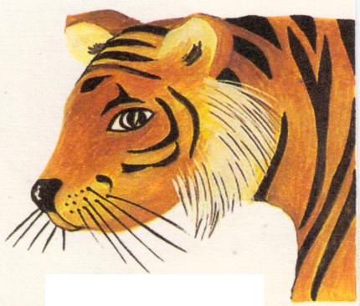
«Запомни, повтори». «Чего не стало»
.

Slide 30
ТРА - ВА
Назови
первый
звук в слове
Гласный или согласный?
ТВЁРДЫЙ или МЯГКИЙ.
Какой фишкой обозначим?

Slide 31
Как идут часы?
Мы всегда шагаем так:
Т` – Т`, Т` – Т`
Влево шаг, вправо шаг.
Т` – Т`- Т` – Т`
Мягкий согласный звук [Т`] – обозначим зелёной фишкой.

Slide 32
Артикуляционная гимнастика к мягкому согласному звуку Ть.
1. «Хищник» – Подвижность челюсти.
2. «Накажем язычок - самомассаж языка.
3. «Горка»
4. «Щёточка за нижними зубами».
Фонетическая разминка –
Часики: ть - ть – ть…
Мягко произносим слоги : ТЕ – ТЁ – ТИ – ТЮ – ТЯ
Припоминаем слова
с мягким согласным звуком Ть

Slide 33
Выделять мягкий согласный звук [Т`] из потока звуков, слогов и слов
«Хлопни в ладоши», если услышишь мягкий согласный звук [Т`] - М, Н, Э Ть, А Ть, У Ть, Ы Ть, И Ть
Слогов: АТь АМ ОТь УМ ЫТь ТЕ ЭН ТЯ ТИ ТЁ
Припомни словечко: ТЁ- ТЁТЯ, ТЕ – ТЕЛЁНОК, ТЮ – ТЮБИК, ТИ – ТИГР, ТИГРЁНОК, ТЕ- ТЕРЕМОК, ТЕ- ТЕНИ, ТЮ – ТЮЛЕНЬ.

Slide 34
.
Назови
ПЕРВЫЙ
слог в слове
ГДЕ
НАХОДИТСЯ
МЯГКИЙ
СОГЛАСНЫЙ
звук Т в слове?
В первом или во втором слоге?

Slide 35
Т И Г Р
Назови
ПЕРВЫЙ
звук в слове
Гласный или согласный?
ТВЁРДЫЙ или МЯГКИЙ.
Какой фишкой обозначим?

Slide 36
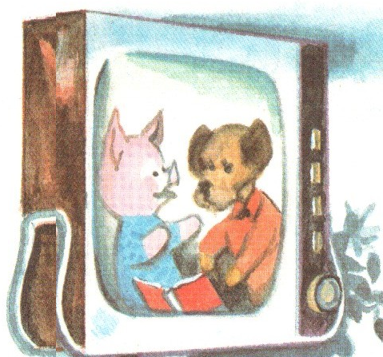
.
Раздели слово на слоги
ГДЕ
НАХОДИТСЯ
МЯГКИЙ
СОГЛАСНЫЙ
Звук Ть в слове?
В первом, во втором в третьем , или в четвёртом слоге?
Какой фишкой обозначим МЯГКИЙ СОГЛАСНЫЙ ЗВУК?

Slide 37
ТЕ-ЛЕ-ФОН

Slide 38
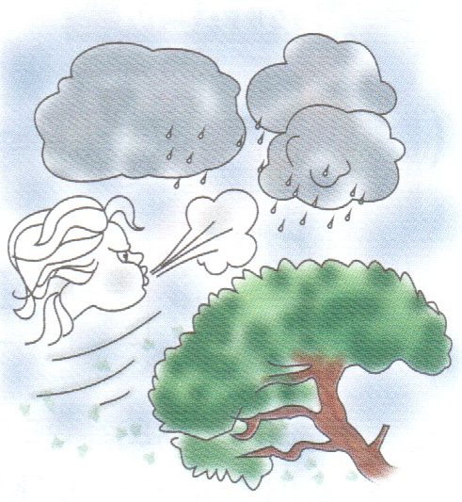
ЧТО ТАКОЕ СЛОГ ? ПОДРУЖИЛИСЬ
мягкий СОГЛАСНЫЙ ЗВУК
М с ГЛАСНЫМ звуком «И».
ПОЛУЧИЛСЯ СЛОГ:
Т И

Slide 39
- ПОСМОТРИ В зеркальце
Что помогает Язычку стучать твёрдо, как молоточек Т_Т_Т
или нежно тикать, как часики Ть -Ть - Ть?
Губы, зубы или язык?
Какой воздух выходит изо рта?
- отрывистый, холодный или тёплый?

Slide 40
Игра «Подскажи слог»: ТЫ или – ТИ.
ЦВЕ -…,
КРУ -…,
ЗАПЛА - …,
КО -…,
КА -..,
ПАС - ..,
МОС…-.

Slide 41
Игра «В гостях у Толи и Тимы».
Я даю Толе молоток, потому что он стучит твёрдо: «Т Т Т»
Я даю Тиме часы, потому что они стучат мягко:
«Т` Т` Т`».
Дети кладут картинки с мягким согласным звуком – Тиме, а с твёрдым согласным – Толе.
У Толи – утка. У Тимы – утюг.
У Толи – танк. У Тимы – гости.

Slide 42
Согласование притяжательных местоимений /мой, моя, моё/
с существительными мужского, женского и среднего рода:
мой кот, моя конфета, мой танк, мой утюг, моё платье,
моя утка, мои тапки.

Slide 43
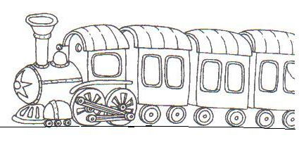
Поезд.
Поезд едет и шипит, и колёсами стучит:
Поезд едет, едет, едет мимо елей и берёз.
Далеко уехал поезд – еле слышно стук колёс:
«Т - Т – Т» /тихо/:
Поезд едет и стучит: «Т - Т - Т – Т!»
«Я стучу, стучу, стучу.
Мигом всех вас дотащу: Т - Т – Т – Т»

Slide 44
Скороговорки.
Топчут телята лук и томаты.
- Посадил Толя тополь за полем.
По полю по полю шёл к тополю Толя.
От топота копыт –
пыль по полю летит.

Slide 45
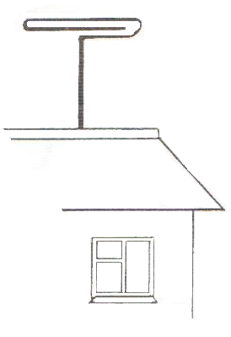
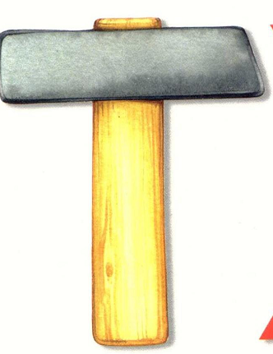
На что похожа буква. А. Шибаев
«Т» – в антенну
превратилась,
и на крыше
очутилась.

Slide 46
.
Молоток стучит –Т – Т.
Букве «Т» –
я лучший друг!
«Запомни-повтори» слоги:
АТ- ТА ИТ - ТИ
ОТ – ТО ЭТ - ТЭ
УТ – ТУ ЫТ - ТЫ
«Припомни словечко» с этими слогами: …. ….

Slide 47
Что такое ТОМ ?
Игра «Объяснялки»
- толстая книга сказок, рассказов.
Имя человека пишется
с заглавной буквы: Том.

Slide 48
У коровы – телёнок.

Slide 49
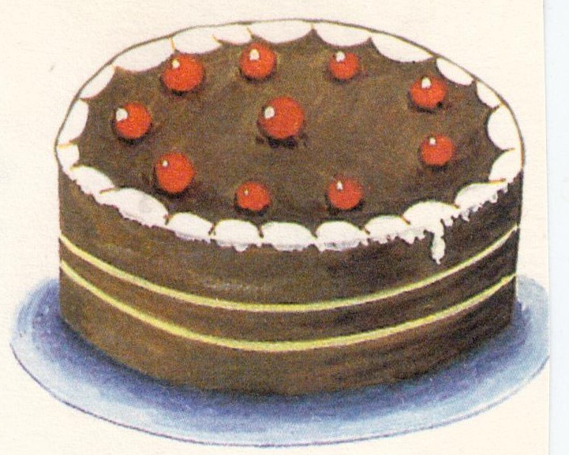
.
Назови ПЕРВЫЙ И ПОСЛЕДНИЙ звук в слове
Гласный или согласный? ТВЁРДЫЙ или
МЯГКИЙ. Какими фишками обозначим?

Slide 50
.
ГДЕ НАХОДИТСЯ МЯГКИЙ СОГЛАСНЫЙ ЗВУК?
В НАЧАЛЕ, СЕРЕДИНЕ ИЛИ В КОНЦЕ СЛОВА?
Какой фишкой обозначим звук Т`?

Slide 51
КЛЁСТ

Slide 52
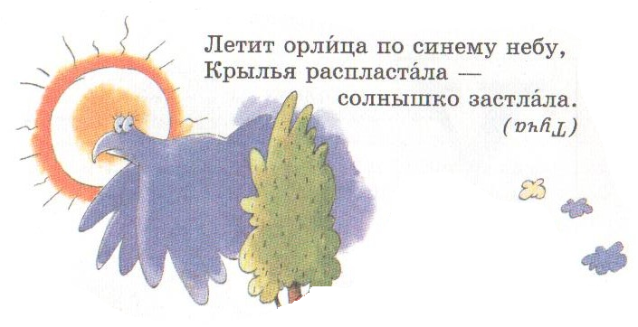
Глагольный словарь
Что или кто летиТ, прыгаеТ, ловиТ, едеТ.
Выделяем звук «Т» в конце слова (Т-Т-Т Язык стучит в нёбо)

Slide 53
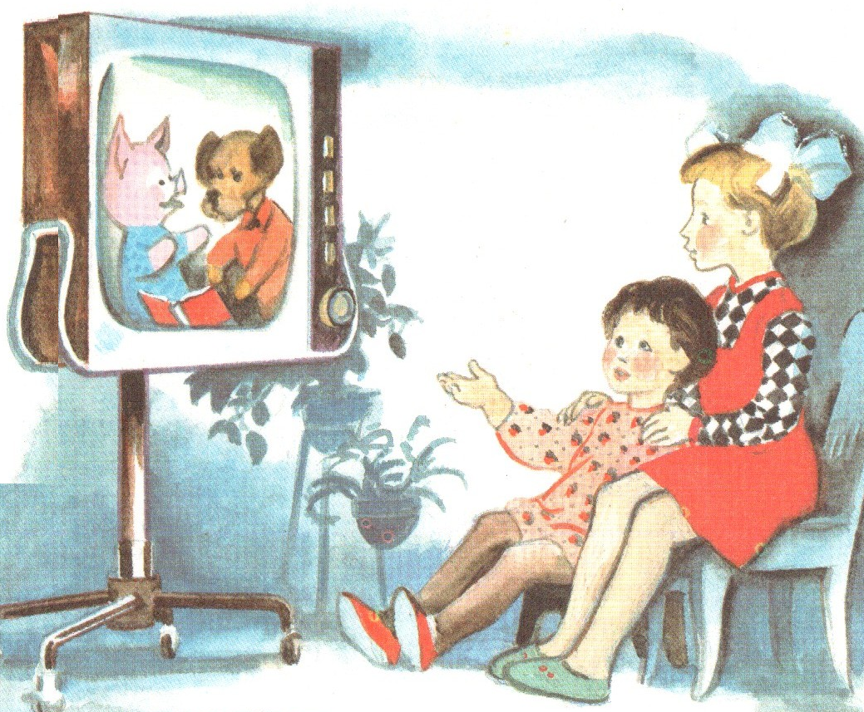
Расскажи о своей семье.

Slide 54
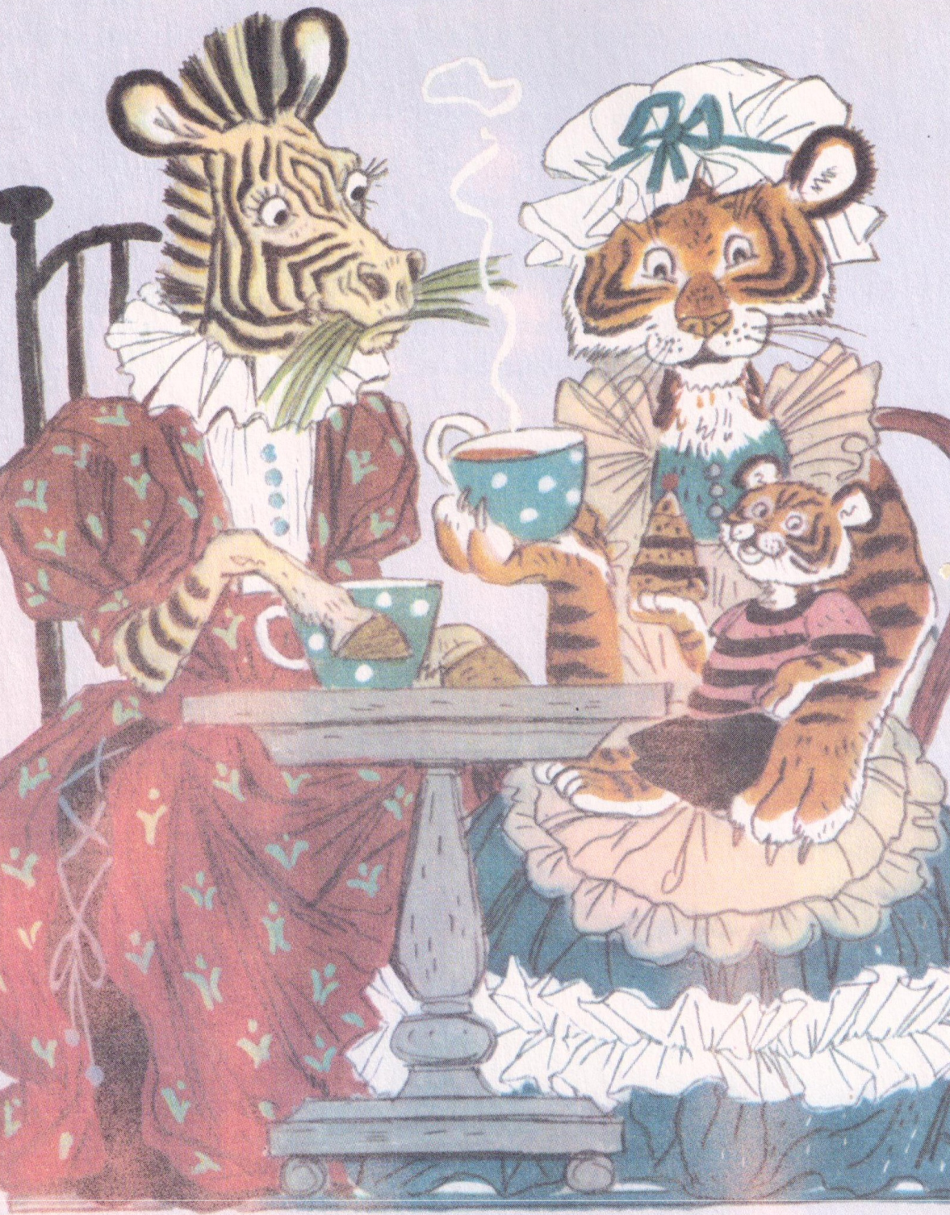
ТИГРЁНОК
Родился маленький
тигрёнок Бинки. Поглядела
на него тигрица-мать и
удивилась: «Где же твои
полоски? Ну ничего, мы всё
равно тебя будем любить и
без полосок». Оказалось,
что мама тигрёнка пекла
сладкий пирог и случайно
обсыпала сына сахарной
пудрой. Пожалела тигрёнка
Зебра – лизнула его языком,
и вдруг все увидели
чёрные полоски.

Slide 56
УЧИСЬ ПИСАТЬ БУКВУ СОПРОВОЖДАЯ СЛОВАМИ: «СВЕРХУ ВНИЗ», «СЛЕВА НАПРАВО»
.

Slide 57
НАЙДИ БУКВУ «Т» ОБВЕДИ СИНИМ КАРАНДАШОМ

Slide 58
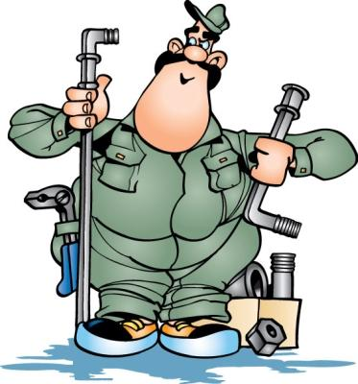
Кому нужны трубы? Сантехнику.

Slide 59
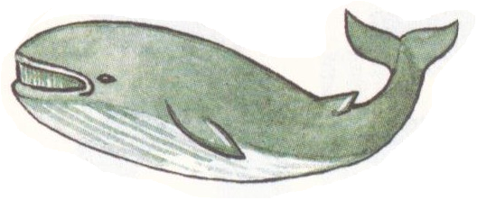
Игра «Посчитай-ка» и «Кого не стало»

Slide 60
В слове телефон три слога. Мягкий согласный звук «Ть» в начале слова.

Slide 61
Сложи слог из букв, поменяй местами буквы, припомни словечко с этим слогом.

Slide 63
ТА-ТА-ТА- УБЕЖАЛИ ДВА КОТА

Slide 64
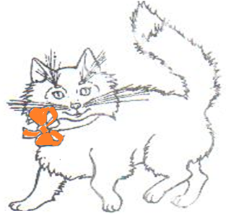
ТУ – ТУ- ТУ – ЗАВЯЗАЛИ БАНТ КОТУ.

Slide 67
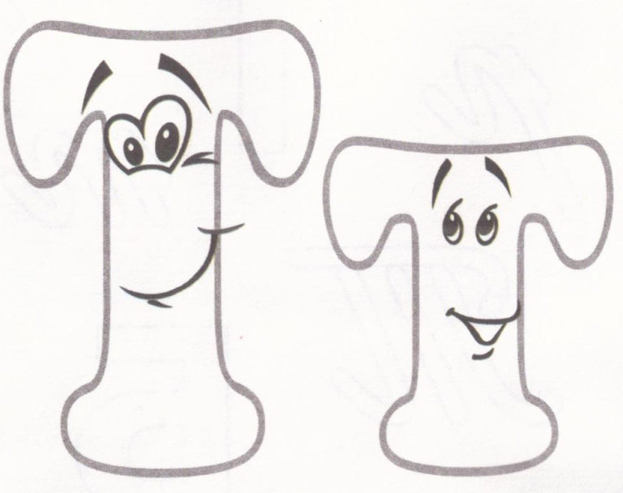
В подготовительной к школе группе
Пишем карандашом букву (заглавную, строчную)
Слог и припоминаем словечка с этим слогом.
Например: та –танк, ту-тумба, ты – тыква, то – топор, ти – тихо…
В старшей группе тетради в крупную клетку.
В подготовительной в широкую линейку.

Slide 68
Что такое воспитание ?
Только вместе с родителями педагоги помогут Вашим детям подготовиться и быть успешными в школе.
Ведь родители – первые и самые важные педагоги для своих любимых детей.
Желаем успеха!

